Slide 1


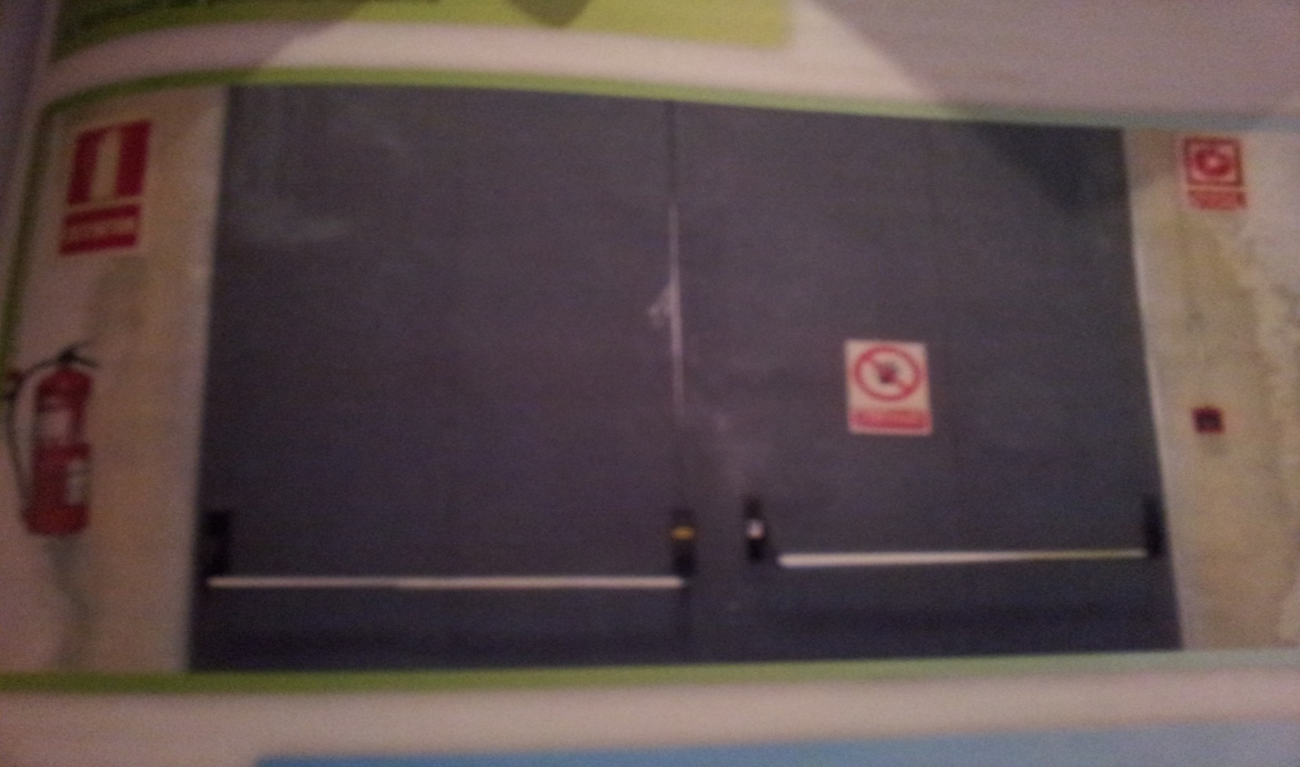
Unidad 4
EMERGENCIAS Y PRIMEROS AUXILIOS

Slide 2

CONTENIDOS
El plan de autoprotección
2. Primeros auxilios
3. Soporte vital básico
4. Actuación frente a otras emergencias
5. Traslado de accidentados
6. Botiquín de primeros auxilios

Slide 3
RECUERDA
PUEDES ACCEDER
A VÍDEOS Y ENLACES
EN EL AULA DIGITAL DE FOL
AQUÍ

Slide 4

El plan de autoprotección
Por la LPRL/1995 →Las empresas tienen la obligación de elaborar un plan de emergencias
Documento cuya finalidad es disponer de personas y medios organizados para hacer frente a las situaciones de emergencia y de los medios de protección necesarios
Se designa al personal encargado
El plan debe establecer coordinación con servicios externos
Normativa sobre planes de autoprotección
Documento que establece cada empresa para prevenir y controlar los riesgos sobre las personas y los bienes → elaborado por un técnico especialista
Respuesta a posibles situaciones de emergencia
Coordinación con Protección Civil
Clasificación de las emergencias
Partes del plan de emergencias
Actuaciones en caso de emergencia
Equipos de emergencia
Búsqueda: Plan autoprotección
Contenidos
siguiente

Slide 5
1. El plan de autoprotección
Clasificación de las emergencias
Establecer las posibles situaciones de emergencia y clasificarlas atendiendo a su gravedad, tipo de riesgo, ocupación y medios humanos que se ven afectados
Conato de emergencia | Es un accidente de fácil control por el personal, por ejemplo apagar un fuego con el extintor en una papelera
Emergencia parcial | Accidente que debe ser controlado por medios humanos y equipos de todo el edificio
Emergencia general | Accidente que necesita de todos los medios humanos y materiales, incluso medios exteriores, y que conlleva evacuación del edificio
anterior
siguiente

Slide 6
1. El plan de autoprotección
Actuaciones en caso de emergencia
Detección y alerta | Sistema de detección: Automática (frente incendios, escapes,… ) y humana (resto de casos) Alerta se transmite por: Medios técnicos o personal designado
Mecanismos de alarma | Aviso de emergencia a todas las personas y de evacuación en zonas en peligro Jefe de emergencias debe dar alarma y dar aviso de emergencia a ayudas externas Se transmite por: Medios técnicos o personal
Mecanismos de respuesta | Seguir las instrucciones Los equipos de primeros auxilios atienden heridos y ayudan en la evacuación Los equipos de primera intervención controlan la emergencia y colaboran con ayudas externas
Evacuación | Indicar instrucciones, puntos de reunión, recorrido y prohibiciones En caso de incendio tomar actuaciones específicas
Prestación de primeras ayudas | Por los trabajadores que forman los equipos de emergencia
Ayudas externas | El jefe de emergencias debe recibir a las ayudas exteriores e informarles
volver
siguiente

Slide 7
1. El plan de autoprotección
Equipos de emergencia
Se designan entre los trabajadores los distintos equipos de emergencia, los cuales deben estar formados y entrenados.
La formación continua, la información a través de carteles y los simulacros (uno al año) ayudan a actualizar estos recursos humanos en caso de emergencia
Jefe de emergencia : coordina los equipos, da alarma y coordina con el exterior
Jefe de intervención: acude al lugar de emergencia para dirigir los equipos de emergencias
Equipo de alarma y evacuación: da la alarma en su zona y dirige la evacuación
Equipo de primeros auxilios: presta los primeros auxilios y ayuda a la evacuación
Equipos de primera intervención: controla la emergencia y los medios de que dispone la zona
Equipo de segunda intervención: contribuye con los equipos de primera intervención cuando no pueden hacerse cargo por su complejidad técnica
volver
Contenidos
siguiente

Slide 8
2. Primeros auxilios
Inmediata
Es una ASISTENCIA
Limitada
Temporal
Obligación moral y legal → delito por omisión de socorro:
  El que no socorra a persona desamparada y en riesgo manifiesto, cuando pueda hacerlo sin riesgo.
  Así como el que no pudiendo prestar socorro no demande con urgencia auxilio.
  Para ambos multa económica.
  Si el que omite el auxilio es el que ha provocado fortuitamente el accidente, además de multa económica, pena de prisión de 6 a 12 meses. Si fuera por imprudencia la pena de prisión es de 6 a 4 años.
  (Hasta los 2 años de pena no se va a la cárcel, salvo que tenga antecedentes penales)
anterior
Contenidos
siguiente

Slide 9

2.Primeros auxilios
Principios generales de actuación
P.A.S.
Proteger | Asegurarse de que tanto el accidentado como nosotros estamos fuera de peligro
Avisar | Llamar rápidamente al 112 y si hay posibilidad a otras personas de la empresa
Socorrer | Se procede a actuar sobre el accidentado conociendo sus signos vitales
Principios generales
Calma Evitar aglomeraciones Imponerse y hacerse cargo de la situación Realizar solo lo que se conozca Mantener al herido caliente No mover al accidentado salvo necesidad Tranquilizar al accidentado No medicar ni dar de beber
Búsqueda: video Cruz Roja
anterior
Contenidos
siguiente

Slide 10
2. Primeros auxilios
Orden de atención a heridos
Procedimiento de triage ante múltiples víctimas → asignación de tarjetas
Tarjeta roja | Prioridad uno, pacientes cuya vida corre peligro
Tarjeta amarilla | En pacientes que requieren cuidados pero cuya vida no peligra
Tarjeta verde | Pacientes que pueden deambular o caminar
Tarjeta negra | Accidentados que no tiene posibilidad de sobrevivir o han fallecido, son los últimos en ser atendidos
Anterior
Contenidos
siguiente

Slide 11
3. Soporte vital básico
Aplicar la RCP o reanimación cardiopulmonar
Parada cardiorrespiratoria → Máx. Emergencia
Soporte Vital Básico
reanimación cardiopulmonar y actuaciones previas antes de aplicarla
Pasos en el soporte vital básico
5º) Realizar el boca a boca
4º) Realizar el masaje cardíaco
3º) Comprobar si respira
2º) Abrir la vía respiratoria
1º) Observar si está consciente
Consejo Europeo de Reanimación
Paso clave →Reconocimiento lo más rápido posible de que existe parada cardiaca
NORMAS ILCOR 2015
Más importancia al inicio precoz del masaje cardiaco
Búsqueda: Anestesiar.org
Búsqueda: Consejo Español de Resucitación Cardiopulmonar
anterior
Contenidos
siguiente

Slide 12
3. Soporte vital básico
Observar si está consciente
Nos arrodillamos junto a la víctima y le sacudimos suavemente el hombro preguntándole cómo se encuentra.
Si la víctima está consciente: atender otras posibles lesiones
Si no está consciente: pedimos ayuda urgente y pasamos a abrir la vía respiratoria
Abrir la vía respiratoria
Inclinar la cabeza hacia atrás
Pero si las vías respiratorias están obstruidas por la lengua o cuerpos extraños → aplicarse la técnica de la hiperextensión del cuello o maniobra frente-mentón
Maniobra frente-mentón
Levantar la base de la lengua separándola de la garganta y así abrir la vía respiratoria Colocar la mano en la frente de la víctima, presionando hacia atrás, mientras se sostiene la barbilla del accidentado hacia arriba Extraer los cuerpos extraños de la boca de la víctima Solo debe elevarse la mandíbula si se tiene la seguridad de que no hay lesión cervical.
volver
siguiente

Slide 13
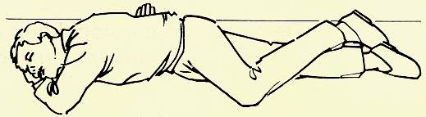
3. Soporte vital básico
Ver | Ver que el pecho y vientre se levanta y baja
Oír | Colocar nuestra oreja junto a su boca
Sentir | Colocar la mejilla sobre la boca y nariz para sentir el aliento
Comprobar si respira
(no más de 10¨)
Fuente INSHT
Si respira
Posición Lateral de Seguridad (PLS)
Nos arrodillamos junto al paciente y le vaciamos los bolsillos Se estiran las piernas y se coloca el brazo más próximo en ángulo recto con el cuerpo, con el codo y la palma de la mano hacia arriba El dorso de la otra mano se pone en la mejilla contraria y se mantiene en esta posición Con la otra mano se coge la rodilla de la pierna más alejada y se apoya la planta del pie en el suelo Se le estira la pierna por encima de la otra haciendo roda el cuerpo hacia nosotros, en ángulo recto Colocamos la cabeza hacia atrás sobre la mano que hay debajo de la mejilla
Si No respira
Avisar a emergencias (112) para poder obtener un desfibrilador automático. Mientras comprobamos el pulso e iniciamos masaje cardiaco
volver
siguiente

Slide 14
3. Soporte vital básico
Masaje Cardíaco
Comprobar pulso en no más de 10’’
Si no lo hay se comienza el masaje cardiaco mientras se espera el desfibrilador automático
Para comprobar pulso → pulso carotideo
Comenzar las compresiones torácicas ante la mínima duda y sin perder tiempo en comprobaciones
Compresiones torácicas o masaje cardiaco
Colocar al paciente boca arriba en una superficie dura Localizar la parte inferior del esternón Colocar el talón de la mano sobre esa parte del esternón y la otra encima de la primera entrelazando los dedos Colocar los brazos rectos en perpendicular al esternón para hacer presión hacia abajo. Hay que hacer descender el esternón de un adulto en 5cm La cantidad de compresiones debe ser de 100/minuto, sin superar las 120/minuto
volver
siguiente

Slide 15
3. Soporte vital básico
Ventilación boca a boca
Masaje cardíaco + ventilaciones boca a boca → secuencia de 30 compresiones, 2 ventilaciones
Las recomendaciones eliminan las 2 ventilaciones de rescate iniciales comenzando con el masaje
Boca a boca
Realizar la maniobra de frente-mentón para abrir las vías aéreas → paciente boca arriba. Una mano sujeta la frente hacia atrás y tapa la nariz y la otra sostiene la barbilla Rodear la boca con los labios Insuflar aire durante un segundo. Quitar la mano de la nariz para expulsión del aire. Las 2 ventilaciones no más de 5 segundos. Comprobar que el pecho se hincha en la ventilación y esperar que se desinfle La hiperventilación es considerada perjudicial para el paciente.
Búsqueda: Cruz Roja: maniobras primeros auxilios
volver
Contenidos
siguiente

Slide 16
3. Soporte vital básico
Asegurar el peligro
Consciente
Inconsciente
Gritar
¿CONSCIENTE?
Preguntar
112
Vía aérea
¿RESPIRA?
Respira
No Respira
PLS
112
RCP 30:2
ESQUEMA
SOPORTE VITAL BÁSICO
Volver
Contenidos
siguiente

Slide 17
4. Actuación frente a otras emergencias
HEMORRÁGIAS
Salida de sangre de los vasos sanguíneos por la rotura de los mismos
Externas
→ aquellas que se ven provocadas por un corte o herida
Según su presentación
Internas
→ no se ven porque la sangre va a parar a un órgano interno
Exteriorizadas
→ la sangre sale por un orificio natural: nariz, oído.
Arterial
→ procede de una arteria rota, sale a borbotones o a golpes, y es de color rojo vivo
Según el vaso sangrante
Venosa
→ procede de una vena y es más oscura, sale continua
Capilar o en sábana
→ procede de un capilar , hay muchos puntos sangrantes
Volver
Contenidos
siguiente

Slide 18
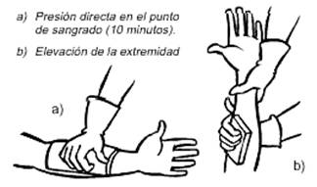
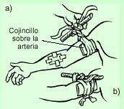
4. Actuación frente a otras emergencias
Hemorragias Externas
Fuente INSHT
Compresión directa
Efectuar presión en el punto de sangrado durante mín. 10’ sin quitar apósito
Compresión arterial
Se tumba al herido y se eleva el miembro afectado
Si se detiene la hemorragia, se venda y se traslada al herido al centro sanitario
Según las normas ILCOR 2015, no se ha demostrado la eficacia de la comprensión arterial, por lo que tras la comprensión directa hay que pasar al torniquete con las limitaciones de éste.
Torniquete
Última medida, en parte del brazo o pierna donde hay hueso (miembro machacado, aplastado o amputado
Pasos:
Se coge un tejido no elástico de unos 3-4 cm y se realiza un nudo
Se coloca algo rígido como un palo o bolígrafo, por debajo del nudo
Damos vueltas al palo hasta que la herida deje de sangrar
Se sujeta el palo con 2 cuerdas o esparadrapo para que quede sujeto
Precauciones
El herido debe ser visitado urgentemente por un médico
Debe anotarse la hora de colocación del torniquete y poner una T en la cabeza o lugar visible
Técnica muy peligrosa →mueren los tejidos
Fuente INSHT
Fuente INSHT
Volver
siguiente

Slide 19
4. Actuación frente a otras emergencias
Hemorragias internas
Sospechamos por signos indirectos → shock hemorrágico: inconsciencia, sudor, piel fría, palidez, pulso débil y rápido
Traslado al centro sanitario controlando los signos vitales, cubrir a la víctima y tumbarla con la cabeza ladeada y las piernas elevadas si está consciente.
Hemorragias Exteriorizadas
Hemorragia Nasal
Se comprime la fosa nasal contra el tabique durante unos 5 minutos
Si no cesa, se tapona el orificio con una gasa mojada en agua oxigenada
NO echar la cabeza hacia atrás
Debidas a traumatismo craneal→ enviar paciente al centro sanitario
No hay que intentar detener la hemorragia
Colocar al paciente en PLS
De oídos
anterior
siguiente

Slide 20
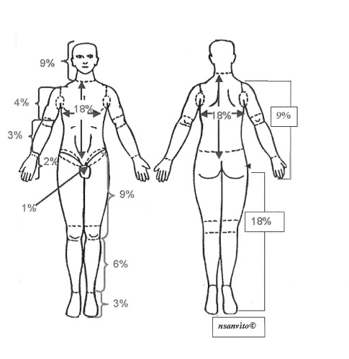
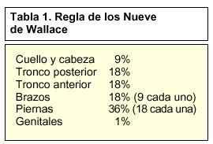
4. Actuación frente a otras emergencias
QUEMADURAS
Lesiones que se producen en los tejidos por contacto con elementos calientes
Según su profundidad
De 1º grado | Aparece un eritema o enrojecimiento de la piel Afecta sólo a la epidermis y produce mucho dolor y picor El tratamiento debe tener a calmar el dolor mediante el enfriamiento de la zona dañada
De 2º grado | Aparece una ampolla, de color rosado, con dolor intenso Requiere enfriamiento con abundante agua, y nunca reventar las ampollas
De 3º grado | Afecta alas capas más profundas de la piel, llegando al músculo, nervios y vasos sanguíneos Se forma una costra blanca. La piel queda carbonizada e insensible a los pinchazos de un alfiler No hay que quitar la ropa adherida ni intentar limpiar la zona o poner pomadas Tapar con paño estéril y trasladar a un centro sanitario
Según la extensión
Se utiliza la regla de Walace o regla del 9
El cuerpo se divide en áreas
Quemadura <10%: leve si no es de 3º grado
10-30 %: grave (tb grave en zonas básicas)
30 – 50%: muy grave, y mortal: si es > 50%
Fuente INSHT
anterior
Contenidos
siguiente

Slide 21
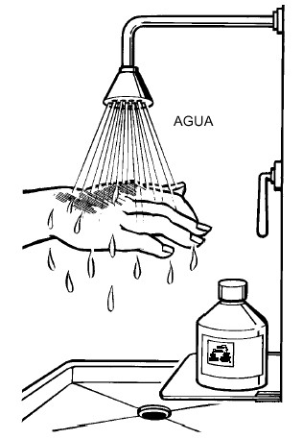
4. Actuación frente a otras emergencias
QUEMADURAS
Suprimir la causa que provoca la quemadura
Aplicar agua en abundancia para enfriar zona y remitir dolor
Cubrir la lesión con vendaje húmedo y flojo
No reventar las ampollas
Trasladar al centro sanitario
Medidas de actuación
Fuente INSHT
Fuego | Sofocar llamas con una manta y refrigerar con agua a la persona Rodar a la persona por el suelo si no es posible sofocarlas
Electrocución | Desconectar la corriente Separar a la persona mediante pértigas u otro aislante de madera Realizar la reanimación cardiopulmonar Cubrir las zonas afectadas con gasas estériles y trasladar al hospital
Sustancias cáusticas | Sustancias químicas Aplicar agua muy abundante durante 20-30’. Si es en ojos mín. 20’, cubrir y trasladar Quitar ropa impregnada Cubrir lesión y trasladar a centro médico
Líquidos inflamables | Gasolina, alcohol… Nunca utilizar agua Sofocar con una manta o ropa no sintética Emplear el extintor como último recurso
anterior
Contenidos
siguiente

Slide 22
4. Actuación frente a otras emergencias
FRACTURAS, LUXACIONES Y ESGUINCES
Síntomas de que existe fractura
Dolor intenso que aumenta si se moviliza
Pérdida funcional de ese miembro
Inflamación y amoratamiento
Deformidad, acortamiento
Fractura
Rotura de un hueso por causa violenta
Trauma leve → espontánea (fractura y caída)
Traumática → impacto intenso (caída y fractura)
Puede ser Abierta o Cerrada
Medidas de actuación
Inmovilizar el hueso (utilizar férulas o tablillas) y trasladar herido a un centro sanitario
Si hay herida con hemorragia cubrir con apósitos
Quitar objetos que pueden molestar
Traumatismos en la columna, no mover al paciente salvo riesgo
Luxaciones | Desplazamiento del hueso de su posición normal. Deformidad, dolor, e hinchazón Inmovilizar y trasladar al hospital
Esguince | Torcedura o distensión no grave de la articulación . Dolor e inflamación Aplicar hielo, inmovilizar con vendaje, reposo. Traslado a centro médico
anterior
Contenidos
siguiente

Slide 23
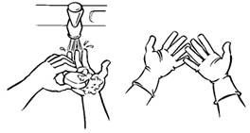
4. Actuación frente a otras emergencias
Ruptura de la continuidad de la piel causada por:
Corte limpio
Contusiones o golpes
Objetos punzantes
HERIDAS
Medidas de actuación
Lavarse las manos con agua y jabón Detener la hemorragia si ésta se produce Limpiar la herida con agua oxigenada o agua y jabón Si la separación de los bordes de la herida es importante → necesitará puntos de sutura Recomendar la vacunación contra el tétanos Recomendar la vacunación contra el tétanos Si la herida es grave controlar la hemorragia y el posible shock, cubrir la lesión y trasladar a un centro médico
Fuente INSHT
anterior
Contenidos
siguiente

Slide 24
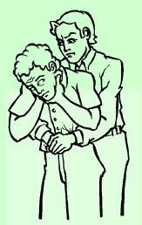
4. Actuación frente a otras emergencias
ATRAGANTAMIENTOS
Atragantamiento por objetos extraños que impiden la respiración:
Consciente → ver si persona tose y si puede hablar o no
  Si tose animarla a que siga tosiendo, NUNCA dar golpes en la espalda
  Si no tose
    Se pone de pie e inclinado hacia delante y con la mano se le dan 5 palmadas en la espalda para que salga el objeto extraño
    Si no sale se aplica la maniobra de Heimlich 5 veces
Inconsciente → se aplica compresiones al igual que la RCP, con el paciente tumbado hacia, hasta salga objeto por la boca y se retire
Fuente INSHT
Maniobra de Heimlich o abrazo del oso
Se pone de pie al paciente y se le rodea por detrás, inclinando su cuerpo hacia delante Se coloca una mano en forma de puño 4 dedos por encima del ombligo y con la otra sujetamos el puño y ejercemos un golpe de presión empujando el abdomen contra el diafragma, hacia nosotros y hacia arriba, para provocar la salida del cuerpo extraño. Si continúa la obstrucción, alternamos 5 palmadas y 5 compresiones.
anterior
Contenidos
siguiente

Slide 25
4. Actuación frente a otras emergencias
PÉRDIDA DE CONSCIENCIA
No es capaz de responder a los estímulos externos (lipotimia y síncope)
Lipotimia | Pérdida de consciencia breve, superficial y transitoria. Disminución brusca del flujo sanguíneo al cerebro Síntomas: mareo, flojedad en piernas, piel pálida, fría y sudorosa. Provocada por: calor excesivo, emociones intensas o visiones desagradables Primeros auxilios → Mantener tumbada a la persona durante unos minutos y levantarle las piernas en 90 grados Aflojarle las ropas Asegurarse de que respira manteniendo la hiperextensión del cuello Asegurarse de que respira manteniendo la hiperextensión del cuello
Sincope | Paro súbito y breve de la circulación Síntomas similares a los de la lipotimia Hay que iniciar la reanimación cardiopulmonar en caso necesario Si se mantienen constantes vitales actuar como en una lipotimia
anterior
Contenidos
siguiente

Slide 26
4. Actuaciones frente a otras emergencias
INTOXICACIONES
Los tóxicos pueden entrar en el organismos por varias vías
Medidas:
- Avisar a un médico
- Trasladar urgentemente al paciente
Por vía respiratoria | Sacar a la persona del ambiente tóxico. Uso de pañuelo húmedo sobre boca y nariz Dejar respirar al paciente en ambiente limpio Si inconsciente y no respira realizar reanimación y trasladarlo al hospital
Por indigestión | Si ha ingerido ácidos corrosivos provocar vómito y traslado urgente al hospital Si se encuentra empapado en líquido tóxico, colocar en PLS y enviar al hospital
Por contacto | Lavar la zona afectada con agua abundante y jabón, cubrir con gasa estéril y trasladar a un centro médico. No aplicar pomadas sin prescripción médica.
Búsqueda: “sustancias nocivas”
anterior
Contenidos
siguiente

Slide 27
5. Traslado de accidentados
Primeros auxilios se deben prestar preferentemente en el lugar del accidente por lo que el socorrista no debe mover al accidentado salvo que esté justificado
En camilla | Llevar la camilla a la víctima Situar el cuerpo lo más derecho posible Una persona coge la cabeza, otra la cintura, la tercera de las piernas y una cuarta persona introduce la camilla por debajo Traslado de accidentado de columna vertebral hay que movilizar lo menos posible
Por medios improvisados | Si no se dispone de camilla: puertas, escaleras de mano…
A mano | Traslado a mano de un socorrista Maniobra de Rautek → transportar al accidentado tirando de él desde atrás, cogiéndolo por las axilas y arrastrando sus piernas También puede arrastrarlo manteniéndose el socorrista en cuclillas, situando al paciente entre sus piernas y brazos y atándolo a sus axilas con un pañuelo que se une al cuello del socorrista Si consciente y anda, se pasa uno de sus brazos por nuestro hombro, le cogemos la mano y pasamos nuestro brazo por la espalda del paciente Si está consciente se le puede llevar a hombros o a caballo - Traslado a mano por parte de 2 socorristas Es la posición de “la silla de la reina”
anterior
Contenidos
siguiente

Slide 28
6. Botiquín de primeros auxilios
Contar con local de primeros auxilios empresas de > 50 trabajadores o >25 por su peligrosidad → según autoridad laboral
Las empresas han de disponer de un botiquín portátil de primeros auxilios (lo ofrece la Mutua)
Instrumental básico
Tijeras y pinzas
Material de curas
20 apósitos estériles adhesivos, en bolsas individuales
Material auxiliar
Guantes
Manta termoaislante
2 parches oculares
6 triángulos de vendaje provisional
Gasas estériles de distintos tamaños, en bolsas individuales
Celulosa, esparadrapo y vendas
Mascarilla de reanimación cardiopulmonar
Otros
Bolsas de hielo sintético, agua o solución salina
Toallitas limpiadoras con alcohol, bolsas para material usado y contaminado
anterior
Contenidos

